Slide 1
週選檢討報告與未來方向
Oscar
2016/04/23

Slide 2
Agenda
事件
結果
原因
改善
未來方向

Slide 3
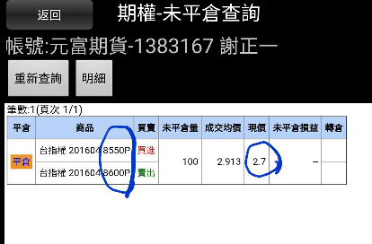
事件
2016/04/20 (三) 週選結算
B8550P/S8600P 相差點數2.7
期望 週結算後 相差點數歸零

Slide 4
結果
不僅沒有歸零 這兩個點位還相差 50點
虧損了 47.1點 (50-2.9)
47.1*50*100(口) 鉅額，瞬間(早上 9:30~13:30) 歷時 不到4個小時(被別人撿走了…)

Slide 5
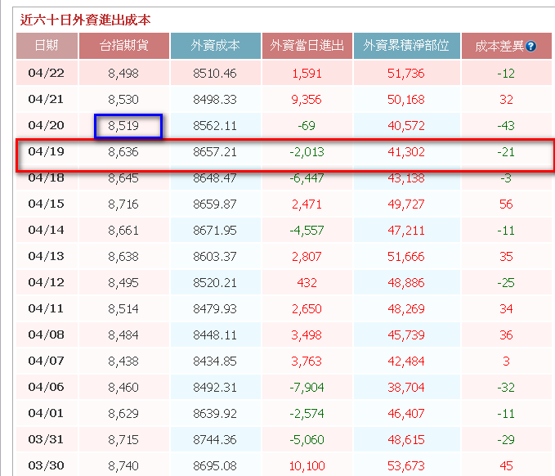
原因
前天看全球金融局勢與摩根台指期也無異狀，外資未平倉口數 也超過4萬口…
找不出任何會下跌的理由

Slide 6
改善
突來的狀況，看摩台指的 15K是可以避掉並可以反向做空…但是…
那天的狀況是大家都在開會沒有時間盯盤… 速度快到沒有辦法及時反應
有辦法盯盤嗎? (除非請假)
這是想要的操作商品嗎?(似乎要盯盤好累)
大資金放入安全嗎?

Slide 7
未來方向
當沒有辦法盯盤
無法確保大資金的安全
上述兩項成立
➔這樣的投資標的物就不適合進行操作
因為花時間 ➔ 又虧錢

Slide 8
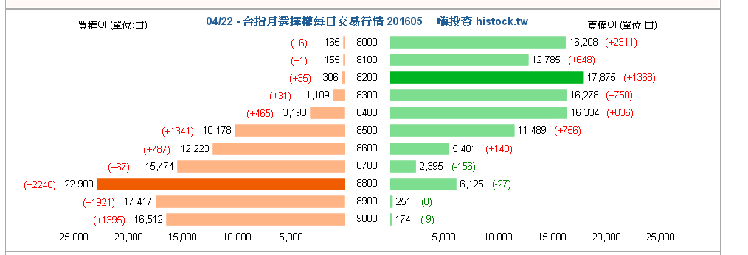
未來方向
但非全然無收穫，有將週選的精神快速時間價值的體悟與挑選方式融入月選

Slide 9
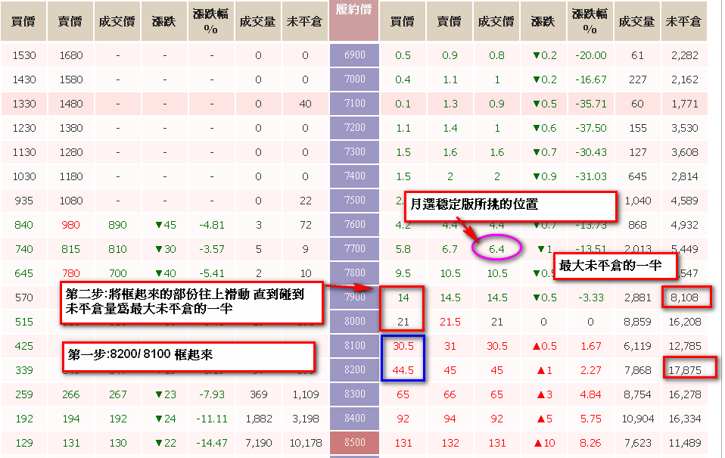
未來方向

Slide 10
未來方向
至於 新版月選 (一萬 利息 540)
舊版月選(一萬 利息320)
獲利部分會比 舊版多一些
只是多做了保險，增加內心的安全感
目標是 跟安聯一樣
穩定獲利 月利率 約 6%~10%

